Slide 1
التحول الالكتروني للخدمات الحكومية
محمد عبدالعزيز عبدالله
القائم بأعمال مدير إدارة تطوير الخدمات والقنوات الإلكترونية
25 أكتوبر 2016

Slide 2
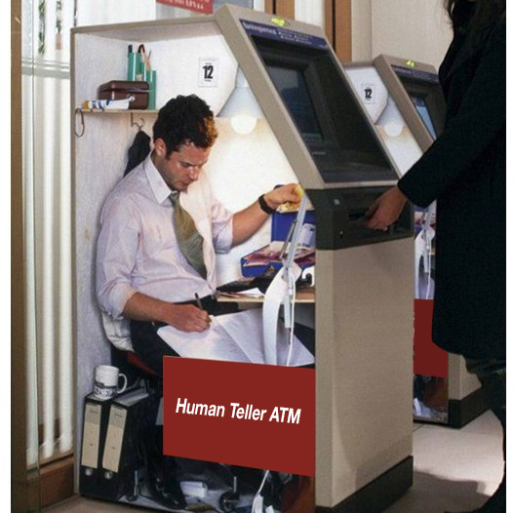
في السابق

Slide 3
التحول الالكتروني للخدمات الحكومية
التحول الالكتروني
تحول الحكومة في طريقة تقديم الخدمات الحكومية للشركاء والمستفيدون (القطاع الحكومي، الافراد، قطاع الاعمال) من الطرق الاعتيادية إلى العالم الرقمي. تقود هيئة المعلومات والحكومة الالكترونية في مملكة البحرين الجهات الحكومية في تخطيط وتنفيذ المبادرات الالكترونية والتي تهدف لتقديم خدمات حكومية مبتكرة تلبي متطلبات المستخدمين.

Slide 4
التحول الالكتروني للخدمات الحكومية
هندسة الإجراءات
خدمات الكترونية مبتكرة
عوامل نجاح التحول الإلكتروني
التوعية والتسويق
خطة إدارة التغيير

Slide 5
إعادة هندسة الإجراءات
إعادة هندسة العمليات تعنى بشكل عام إعادة النظر بالعمليات وسير الإجراءات وتحليلها وإعادة تصميمها عبر إتباع مجموعة من التقنيات والأساليب.
تصميم الوضع المستقبلي
تحليل الوضع الحالي
تصميم الإجراءات الداخلية و إجراءات الخدمات الإلكترونية.
تحديد نقاط التطوير.
توثيق الإجراءات.
دراسة الوضع الحالي
توثيق الإجراءات
دراسة الأداء
تحليل الإحصائيات و البيانات
تحليل المشاكل ونقاط الضعف

Slide 6
الفوائد المنظورة من إعادة هندسة الإجراءات
تقليص أعباء العمل
تخفيض استهلاك الموارد
إيقاف التعامل الورقي
تحسين كفاءة إجراءات الخدمة
توفير الوقت والجهد
الفوائد
توفير الخدمة إلكترونيا
توفير الأموال و المصروفات
توفير الخدمة على عدة قنوات
توفير الربط الإلكتروني بين المؤسسات

Slide 7
خدمات الكترونية مبتكرة - القنوات الالكترونية
منصات الحكومة الإلكترونية
بوابة الحكومة الإلكترونية
القناة الرئيسية لجميع الخدمات الحكومية الإلكترونية
موزعة في 23 مكان عام
منصات الحكومة الإلكترونية
ekiosks
مركز الاتصال الوطني
تطبيقات الهواتف الذكية
الأول من نوعه في مملكة البحرين
نافذة موحدة لكافة تطبيقات الجهات الحكومية

Slide 8
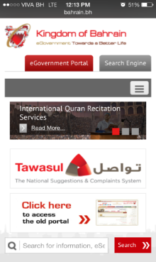
البوابة الوطنية
bahrain.bh
أكثر من 350 خدمة إلكترونية
مركز شامل لجميع الخدمات الحكومية الإلكترونية
تصميم مرن يتيح الوصول من جميع الأجهزة الذكية
آلية الدخول الموحد الآمن
بوابة الدفع الالكتروني

Slide 9
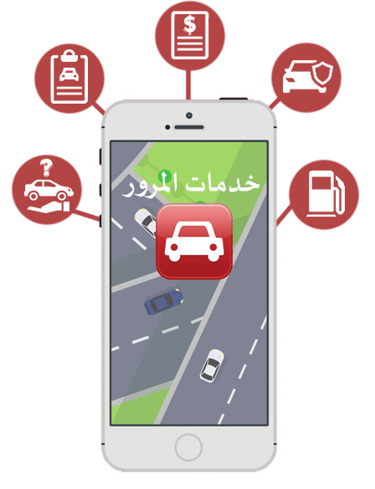
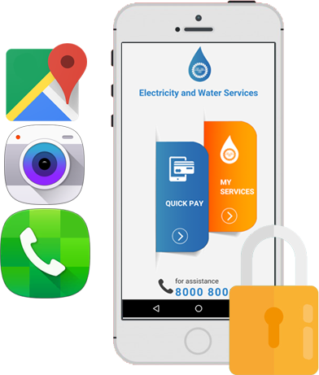
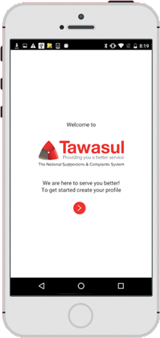
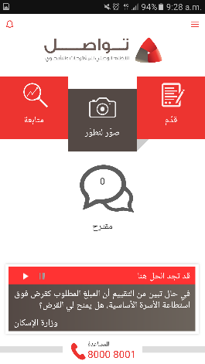
تطوير التطبيقات الذكية
Bahrain.bh/apps
الاستخدام الأمثل لخصائص الأجهزة الذكية مثل الخرائط والاحداثيات والاشعارات
الإبتكار، الأمان ، الشفافية والخصوصية
تقديم تطبيقات تحتوي على خدمات مترابطة تخدم مجال واحد وليس جهة حكومية محددة

Slide 10
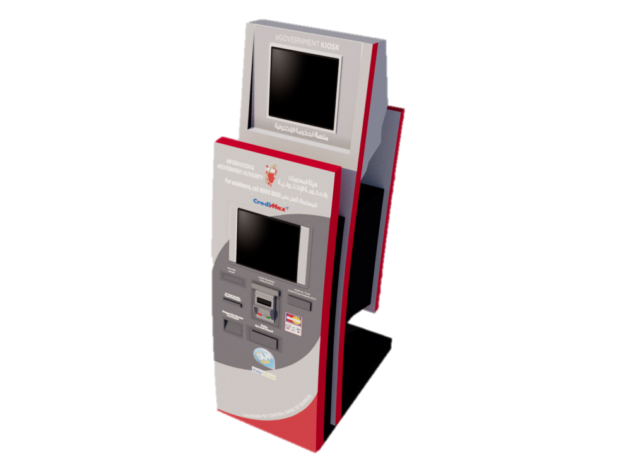
منصات الحكومة الالكترونية
دُشنت النسخة المطورة منها في 2016، والتي شملت على:
زيادة في عدد الخدمات والمميزات.
خدمات الدفع الإلكتروني عبر البطاقة البنكية أو نقداً (قريباً).
إمكانية طباعة الأرصدة والمستندات.
شاشات تعمل بشكل أسهل وأسرع باللمس.
وقد تم توزيع 24 جهازًا على 23 موقع بالأماكن العامة كالمطار وعدد من الجهات الحكومية.
منصات الحكومة الإلكترونية
ekiosks

Slide 11
مركز الاتصال الوطني
يُعتبر الأول من نوعه في مملكة البحرين.
متوفر على مدار الساعة، 7 أيام في الأسبوع بما في ذلك أيام العطل الرسمية.
يُوفر مساعداته وخدماته عبر عدة وسائل:
الاتصال عبر الهاتف
الاتصال المرئي للأفراد من فئة الصم
المحادثة الإلكترونية المباشرة Live Chat
جهات حكومية أخرى مستفيدة من المركز:
وزارة الإسكان
وزارة العمل والتنمية الاجتماعية
وزارة الصناعة والتجارة

Slide 12
المبادرات المبتكرة للحكومة الإلكترونية
تحسين المعرفة الإلكترونية للمواطنين البحرينيين
تدريب المواطنين بالمجان في جميع المحافظات
التدريب يشمل مستويين: المستوى الأول أساسيات الحاسب الآلي والمستوى الثاني تدريب متقدم على مجموعة من البرامج
تدريب موظفي الجهات الحكومية في مجال تقنية المعلومات
نظام الاجتماع التفاعلي الإلكتروني
سهولة استخدام وتصفح التطبيق
الحصول على الدعم على مدار الساعة وفي كل أيام الأسبوع
تصميم مرن بحيث يمكن لكل مؤسسة أن تغيرها لتتوافق مع متطلباتها
يوفر أعلى مستويات الحماية السرية للجهات الحكومية
الاستغناء عن الأوراق من خلال الاطلاع على جميع الوثائق والمواد اللازمة، عبر واجهة مبسطة وسهلة العرض وقابلة للإدخال التعديلات.
نظام السجلات التجارية
منصة موحدة ومتكاملة لطلبات التراخيص التجارية في مملكة البحرين
يوفر عميلة انسيابية بين وزارة الصناعة والتجارة والجهات الحكومية المعنية بطلبات التراخيص التجارية
هو النظام الوطني المُوحد للمقترحات والشكاوى
الأول من نوعه في المنطقة
يعمل على مدار الساعة
يشمل أكثر من 25 جهة حكومية
منصة متكاملة تتيح للمواطن التواصل مع مختلف الجهات الحكومية عبر موقع إلكتروني واحد فقط
تم تطويره مؤخراً إلى تطبيق للأجهزة الذكية استجابة لاحتياجات المستخدمين
Bahrain.bh/business
Bahrain.bh/tawasul

Slide 13
المبادرات المبتكرة للحكومة الالكترونية
نظام الدخول الموحد (المفتاح الإلكتروني)
- خدمات الإدارة العامة للمرور
- خدمة تجديد جواز السفر
- خدمات جامعة البحرين
- خدمات القضايا والمحاكم
يقدم النظام هوية إلكترونية موحدة موثوقة وآمنة يمكن استخدامها لإنجاز جميع الخدمات الإلكترونية
هيئه الكهرباء و الماء:
الاستعلام ودفع الفواتير- عرض الفواتير السابقة- الفاتورة الإلكترونية- عرض المدفوعات السابقة
خدمات بنك الإسكان:
ملخص الحساب المصرفي- المعاملات المصرفية- القرض السكني- القرض الاجتماعي- الشيكات المرجعة- كشف الحسابات الرسمية- السداد المبكر للقرض- تحديث المعلومات الشخصية
المستوى الأساسي
المستوى المتقدم

Slide 14
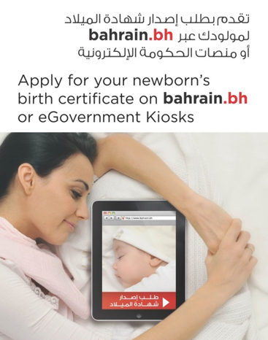
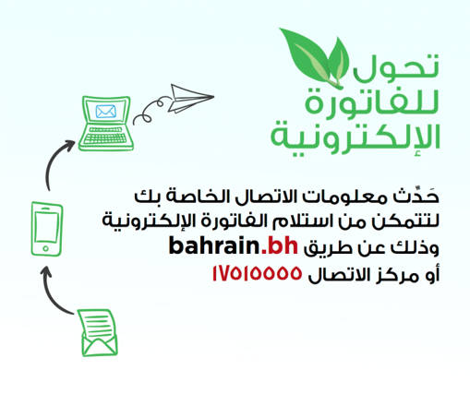
خدمات الكترونية مبتكرة

Slide 15
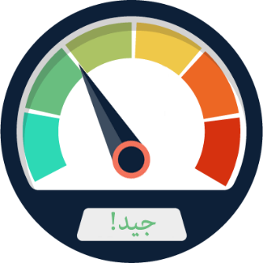
إدارة التغيير
قياس أثر التغيير
تنفيذ خطة التغيير
وضع خطة التغيير
تحليل معوقات الاستخدام
دراسة وتقييم معدلات الاستخدام
5
4
3
2
1
الترويج
الإعلامي
ضمان الاستدامة
اتخاذ القرارات

Slide 16
التوعية والتسويق
الإعلانات والأخبار الصحفية
الحملات التوعوية
التسويق المباشر ووسائل التواصل الاجتماعي

Slide 17
شكراً لكم
" نرتقي بالبحرين إلى مستويات أعلى "
تابعونا
@igabahrain

